Slide 1
AZ-900T0x Módulo 02: Principais serviços do Azure
Notes:
Ajuste a capa para AZ-900T00 ou AZ-900T0.
Agora, este conteúdo no SkillPipe está alinhado ao conteúdo no Learn. A seção de anotações do PPT vai reunir exercícios gratuitos da área restrita do Learn disponíveis e fornecer links diretos que podem ser compartilhados com os alunos (caso eles não consigam criar uma conta gratuita do Azure e não estejam acompanhando no Learn).
Roteiro de aprendizagem do Learn: https://docs.microsoft.com/pt-br/learn/paths/az-900-describe-core-azure-services/

Slide 2

Esboço do módulo
Notes:
Observação sobre ordem de conteúdo no Learn e SkillPipe:
Slides 1-5
https://docs.microsoft.com/pt-br/learn/modules/azure-architecture-fundamentals/introduction
https://docs.microsoft.com/pt-br/learn/modules/azure-architecture-fundamentals/overview

Slide 3

Módulo 02 – Esboço
Você aprenderá os seguintes conceitos:
Componentes de Arquitetura do Azure
Regiões e Zonas de Disponibilidade
Assinaturas e Grupos de Recursos
Principais Recursos do Azure
Computação
Rede
Armazenamento
Bancos de dados
Notes:
Observação sobre ordem de conteúdo no Learn e SkillPipe:
Slides 3-5
https://docs.microsoft.com/pt-br/learn/modules/azure-architecture-fundamentals/introduction
https://docs.microsoft.com/pt-br/learn/modules/azure-architecture-fundamentals/overview

Slide 4

Principais componentes da arquitetura do Azure
Notes:
Observação sobre ordem de conteúdo no Learn e SkillPipe:
Slides 3-5
https://docs.microsoft.com/pt-br/learn/modules/azure-architecture-fundamentals/introduction
https://docs.microsoft.com/pt-br/learn/modules/azure-architecture-fundamentals/overview

Slide 5
Principais componentes de arquitetura do Azure – Domínio de Objetivo
Descrever os benefícios e o uso de:
Regiões e Pares de Regiões
Zonas de Disponibilidade
Recursos do Azure
Grupos de recursos
Azure Resource Manager
Assinaturas
Grupos de Gerenciamento do Azure
Notes:
Observação sobre ordem de conteúdo no Learn e SkillPipe:
Slides 3-5
https://docs.microsoft.com/pt-br/learn/modules/azure-architecture-fundamentals/introduction
https://docs.microsoft.com/pt-br/learn/modules/azure-architecture-fundamentals/overview

Slide 6
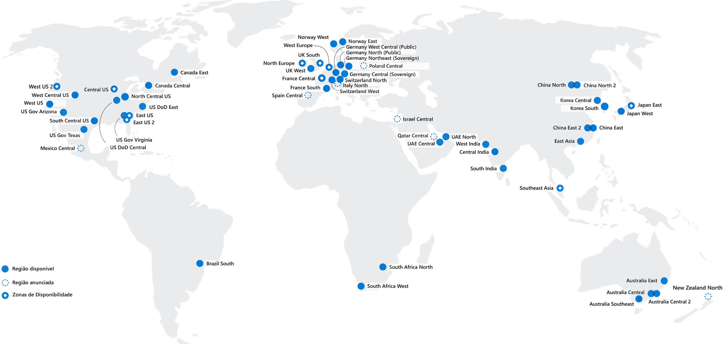
Regiões
O Azure oferece mais regiões globais do que qualquer outro provedor de nuvem com mais de 60 regiões representando mais de 140 países
As regiões são compostas de um ou mais datacenters muito próximos.
Fornecer flexibilidade e escala para reduzir a latência do cliente.
Preservar a residência de dados com uma oferta de conformidade abrangente.
© Copyright Microsoft Corporation. Todos os direitos reservados.
Notes:
Uma região representa uma coleção de datacenters.
Fornecer flexibilidade e escala.
Preservar a residência de dados.
Selecionar regiões próximas de seus usuários.
Estar ciente da disponibilidade de implantação da região.
Há serviços globais que são independentes da região.
Uma lista de regiões e suas localizações está disponível em https://azure.microsoft.com/pt-br/global-infrastructure/locations/
Observação sobre ordem de conteúdo no Learn e SkillPipe:
Slides 6-10
https://docs.microsoft.com/pt-br/learn/modules/azure-architecture-fundamentals/regions-availability-zones

Slide 7
Pares de Regiões
Região
Centro-Norte dos EUA
Leste dos EUA
Oeste dos EUA 2​
Leste dos EUA 2​
Canadá Central​
Norte da Europa
Oeste do Reino Unido
Alemanha Central​
Sudeste da Ásia
Leste da China​
Leste do Japão
Sudeste da Austrália
Sul da Índia
Sul do Brasil (Principal)​
Região
Centro-Sul dos EUA
Oeste dos EUA
Centro-Oeste dos EUA
EUA Central
Leste do Canadá
Oeste da Europa
Sul do Reino Unido
Nordeste da Alemanha
Leste da Ásia
Norte da China​
Oeste do Japão
Leste da Austrália
Índia Central​
Centro-Sul dos EUA ​
No mínimo 300 milhas de separação entre pares de regiões.
Replicação automática para alguns serviços.
Recuperação de região priorizada em caso de interrupção.
As atualizações são lançadas sequencialmente para minimizar o tempo de inatividade.
Link da Web: https://aka.ms/PairedRegions-ptb
© Copyright Microsoft Corporation. Todos os direitos reservados.
Notes:
Cada região do Azure é emparelhada com outra região.
O Azure escolhe no mínimo 300 milhas de separação entre datacenters em um par regional.
Alguns serviços fornecem replicação automática para a região emparelhada.
Em uma interrupção, a recuperação de uma região é priorizada em cada par.
As atualizações do sistema do Azure são distribuídas em regiões emparelhadas sequencialmente, não ao mesmo tempo.
Lista de geografias, regiões, pares de regiões e outros detalhes - https://azure.microsoft.com/pt-br/global-infrastructure/geographies/
Uma lista completa de pares de regiões está disponível em https://docs.microsoft.com/pt-br/azure/best-practices-availability-paired-regions#what-are-paired-regions
Observação sobre ordem de conteúdo no Learn e SkillPipe:
Slides 6-10
https://docs.microsoft.com/pt-br/learn/modules/azure-architecture-fundamentals/regions-availability-zones

Slide 8
Geografias
Este slide fica oculto e não faz parte do conjunto padrão. Inclua-o na sua apresentação se quiser falar sobre Geografias como parte da Residência de Dados. Exclua esta caixa de texto e exiba novamente. Caso contrário, fique à vontade para excluir o slide.
Mercados discretos que preservam a residência de dados e os limites de conformidade.
Geralmente contêm duas ou mais regiões.
Permitem que os clientes com necessidades de conformidade e de residência de dados específicas mantenham seus dados e aplicativos muito próximos.
Categorizadas como Américas, Europa, Pacífico Asiático, Oriente Médio e África.
© Copyright Microsoft Corporation. Todos os direitos reservados.
Notes:
Uma lista de locais geográficos está disponível em: https://azure.microsoft.com/pt-br/global-infrastructure/geographies/
Observação sobre ordem de conteúdo no Learn e SkillPipe:
Slides 6-10
https://docs.microsoft.com/pt-br/learn/modules/azure-architecture-fundamentals/regions-availability-zones

Slide 9
Opções de Disponibilidade
SLA VM
99,9% com Armazenamento Premium
SLA VM
99,99%
RECUPERAÇÃO DE DESASTRE DE VÁRIAS REGIÕES
Região 1
Região 2
VM ÚNICA
Lift-and-shift mais fácil
ZONAS DE DISPONIBILIDADE
Proteção contra falhas no datacenter inteiro
PARES DE REGIÕES
Proteção regional dentro dos Limites de Residência de Dados
Notes:
Este slide apresenta os próximos tópicos. É possível também usar o slide no final da lição a ser
Observação sobre ordem de conteúdo no Learn e SkillPipe:
Slides 6-10
https://docs.microsoft.com/pt-br/learn/modules/azure-architecture-fundamentals/regions-availability-zones
revisada.

Slide 10
SLAs para produtos e serviços do Azure
SLA | Tempo de inatividade por mês
99% | 7h 18m 17s
99,5% | 3h 39m 8s
99,9% | 43m 49s
99,95% | 21m 54s
99,99% | 4m 22s
99,999% | 26s

Slide 11
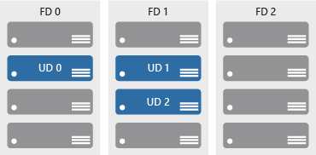

Zonas de disponibilidade
Região do Azure
Oferecer proteção contra tempo de inatividade por causa de falha do datacenter.
Separar fisicamente os datacenters dentro da mesma região.
Cada datacenter é equipado com alimentação, resfriamento e rede independentes.
Conectado por meio de redes privadas de fibra óptica.
Zona de Disponibilidade 1
Zona de Disponibilidade 2
Zona de Disponibilidade 3
© Copyright Microsoft Corporation. Todos os direitos reservados.
Notes:
Separar fisicamente os locais dentro de uma região do Azure.
Leva os conjuntos de disponibilidade para o próximo nível
Inclui um ou mais datacenters, equipados com alimentação, resfriamento e rede independentes.
Funciona como um limite de isolamento.
Se uma zona de disponibilidade ficar inativa, as outras continuarão funcionando.
Mais detalhes sobre Zonas de Disponibilidade no Azure estão disponíveis em https://docs.microsoft.com/pt-br/azure/availability-zones/az-overview
Observação sobre ordem de conteúdo no Learn e SkillPipe:
Slides 6-10
https://docs.microsoft.com/pt-br/learn/modules/azure-architecture-fundamentals/regions-availability-zones

Slide 12






Recursos do Azure
Recursos do Azure são componentes como armazenamento, máquinas virtuais e redes que estão disponíveis para criar soluções em nuvem.
Máquinas virtuais
Contas de Armazenamento
Redes Virtuais
Serviços de Aplicativos
Bancos de Dados SQL
Funções
Notes:
Observação sobre ordem de conteúdo no Learn e SkillPipe:
Slides 11-13
https://docs.microsoft.com/pt-br/learn/modules/azure-architecture-fundamentals/resources-resource-manager

Slide 13
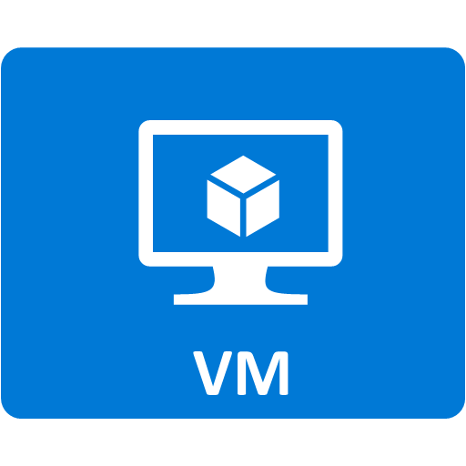


Grupos de recursos
Grupos de recursos (Web + BD, VM, Armazenamento) em um grupo
Um grupo de recursos é um contêiner para gerenciar e agregar recursos em uma única unidade.
Os recursos podem existir em apenas um grupo de recursos.
Os recursos podem existir em diferentes regiões.
Os recursos podem ser movidos para diferentes grupos de recursos.
Os aplicativos podem utilizar vários grupos de recursos.
Grupos de recursos NÃO podem ser aninhados
Tags criadas em grupos de recursos NÃO são herdadas para os recursos
OU
Grupo de recursos Web e BD
Grupo de recursos Máquina virtual
Grupo de recursos Armazenamento
© Copyright Microsoft Corporation. Todos os direitos reservados.
Notes:
Contêineres para vários recursos que compartilham o mesmo ciclo de vida.
Agrega recursos em uma única unidade gerenciável.
Cada recurso do Azure deve existir em um (e apenas um) grupo de recursos.
Proteger no nível do grupo de recursos (ou recurso) - usando o controle de acesso baseado em função (RBAC).
Observação sobre ordem de conteúdo no Learn e SkillPipe:
Slides 11-13
https://docs.microsoft.com/pt-br/learn/modules/azure-architecture-fundamentals/resources-resource-manager

Slide 14
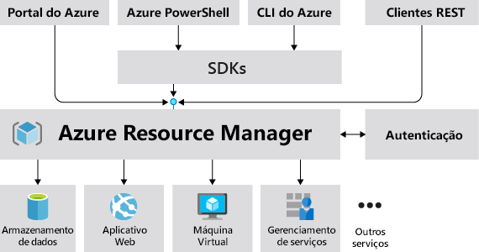
Azure Resource Manager
O Azure Resource Manager (ARM) oferece uma camada de gerenciamento que permite que você crie, atualize e exclua recursos na sua assinatura do Azure.
© Copyright Microsoft Corporation. Todos os direitos reservados.
Notes:
Oferece uma camada de gerenciamento que permite que você crie, atualize e exclua recursos na sua assinatura do Azure.
Criar, configurar, gerenciar e excluir recursos e grupos de recursos.
Organiza recursos.
Controla o acesso e os recursos.
Automatiza usando diferentes ferramentas e SDKs.
Armazena layouts em arquivos JSON.
Veja mais detalhes sobre o Azure Resource Manager em https://docs.microsoft.com/pt-br/azure/azure-resource-manager
Observação sobre ordem de conteúdo no Learn e SkillPipe:
Slides 11-13
https://docs.microsoft.com/pt-br/learn/modules/azure-architecture-fundamentals/resources-resource-manager

Slide 15
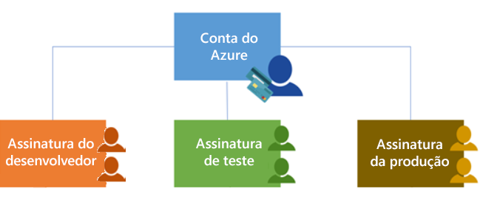
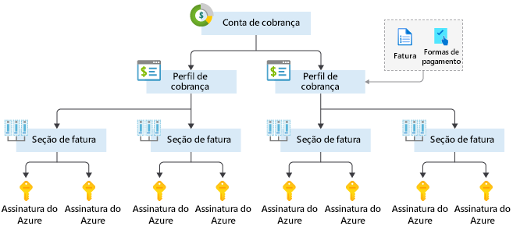
Assinaturas do Azure
Uma assinatura do Azure fornece a você acesso autenticado e autorizado às contas do Azure.
Limite de cobrança: gerar faturas e relatórios de cobrança separados para cada assinatura.
Limite de controle de acesso: gerenciar e controlar o acesso aos recursos que os usuários provisionam com assinaturas específicas.
Notes:
Uma conta pode ter uma ou várias assinaturas.
A assinatura do Azure oferece - https://azure.microsoft.com/pt-br/support/legal/offer-details/
Observação sobre ordem de conteúdo no Learn e SkillPipe:
Slides 14 e 16
https://docs.microsoft.com/pt-br/learn/modules/azure-architecture-fundamentals/management-groups-subscriptions

Slide 16
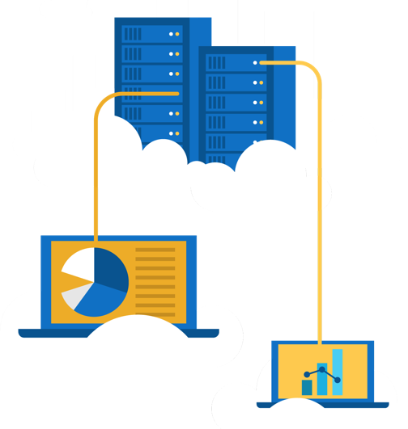
Apresentação – Explorar o Portal do Azure
Abrir o Portal do Azure e dar uma olhada nos componentes comuns usados todos os dias na criação de soluções em nuvem
Conectar a https://portal.azure.com
Explorar a página inicial.
Encontrar “Todos os Serviços” e ver o que está disponível.
Notes:
Observação sobre ordem de conteúdo no Learn e SkillPipe:
O Learn tem um exercício da área restrita praticamente no mesmo lugar que esse. Ele não é especificamente alinhado a esse, mas traz um pouco de experiência no Portal do Azure – Exercício – Criar um site hospedado no Azure
https://docs.microsoft.com/pt-br/learn/modules/azure-architecture-fundamentals/exercise-create-website

Slide 17
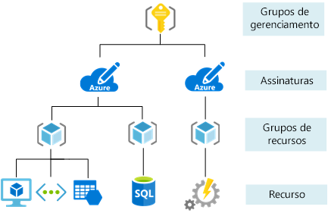
Grupos de Gerenciamento
Os grupos de gerenciamento podem incluir várias assinaturas do Azure.
As assinaturas herdam as condições aplicadas ao grupo de gerenciamento.
É possível oferecer suporte a 10.000 grupos de gerenciamento em um único diretório.
Uma árvore de grupos de gerenciamento pode oferecer suporte a até seis níveis de profundidade.
Notes:
Os grupos de gerenciamento podem incluir várias assinaturas do Azure.
As assinaturas herdam as condições aplicadas ao grupo de gerenciamento.
É possível oferecer suporte a 10.000 grupos de gerenciamento em um único diretório.
Uma árvore de grupos de gerenciamento pode oferecer suporte a até seis níveis de profundidade.
Grupos de gerenciamento - https://docs.microsoft.com/pt-br/azure/governance/management-groups/
Observação sobre ordem de conteúdo no Learn e SkillPipe:
Slides 14 e 16
https://docs.microsoft.com/pt-br/learn/modules/azure-architecture-fundamentals/management-groups-subscriptions

Slide 18

Principais produtos da carga de trabalho do Azure
Notes:
Incluir o slide de Ferramentas de Gerenciamento do Azure antes de seguir as orientações. Este slide está na Lição 05.
Observação sobre ordem de conteúdo no Learn e SkillPipe:
Slides 17-18
https://docs.microsoft.com/pt-br/learn/modules/azure-compute-fundamentals/introduction

Slide 19
Principais Cargas de Trabalho do Azure - Domínio de Objetivo
Descrever os benefícios e o uso de:
Máquinas Virtuais, Serviços de Aplicativo do Azure, Instâncias de Contêiner do Azure (ACI), AKS (Serviço do Kubernetes do Azure) e Área de Trabalho Virtual do Azure
Redes Virtuais, Gateway de VPN, Emparelhamento de Rede Virtual, e ExpressRoute
Armazenamento de Contêiner (Blob), Armazenamento em Disco, Armazenamento de Arquivos e camadas de armazenamento
Cosmos DB, Banco de Dados SQL do Azure, Banco de Dados do Azure para MySQL, Banco de Dados do Azure para PostgreSQL, e Instância Gerenciada de SQL
Azure Marketplace
Notes:
A tarefa de automatizar, gerenciar e interagir com um grande número de contêineres é conhecida como orquestração. O Serviço de Kubernetes do Azure (AKS) é um serviço de orquestração completa para contêineres com arquiteturas distribuídas e grandes volumes de contêineres. A orquestração é a tarefa de automatizar e gerenciar um grande número de contêineres e a forma como eles interagem.
Observação sobre ordem de conteúdo no Learn e SkillPipe:
Slides 17-18
https://docs.microsoft.com/pt-br/learn/modules/azure-compute-fundamentals/introduction

Slide 20




Serviços de computação do Azure
A computação do Azure é um serviço de computação sob demanda que fornece recursos de computação, como discos, processadores, memória, rede e sistemas operacionais.
Máquinas
Virtuais
Aplicativo
Aplicativos
Instâncias de Contêiner
Serviços de Kubernetes do Azure (AKS)
Área de Trabalho Virtual do Azure
Notes:
https://azure.microsoft.com/pt-br/services/app-service/#product-overview
Observação sobre ordem de conteúdo no Learn e SkillPipe:
https://docs.microsoft.com/pt-br/learn/modules/azure-compute-fundamentals/overview

Slide 21
Máquinas virtuais do Azure
As Máquinas Virtuais (VM) do Azure são emulações de software de computadores físicos.
Inclui processador virtual, memória, armazenamento e rede.
Oferta de IaaS que oferece personalização e controle total.
© Copyright Microsoft Corporation. Todos os direitos reservados.
Notes:
Desenvolvimento e teste – as VMs do Azure oferecem uma maneira rápida e fácil de criar um computador com configurações específicas exigidas para codificar e testar um aplicativo.
Aplicativos na nuvem – Como a demanda do aplicativo pode flutuar, pode ser econômico executá-lo em uma VM no Azure. Você paga por VMs adicionais quando precisa delas e desativa-as quando não precisa.
Datacenter ampliado – As máquinas virtuais em uma rede virtual do Azure podem ser facilmente conectadas à rede da organização.
Máquinas virtuais do Azure - https://azure.microsoft.com/pt-br/services/virtual-machines/
Serviços de aplicativos - https://azure.microsoft.com/pt-br/services/app-service/
Observação sobre ordem de conteúdo no Learn e SkillPipe:
https://docs.microsoft.com/pt-br/learn/modules/azure-compute-fundamentals/azure-virtual-machines

Slide 22
Orientação – Criar uma Máquina Virtual
Criar uma máquina virtual no Portal do Azure, conectar a ela, instalar a função de servidor da Web e testar.
Criar a máquina virtual.
Conectar à máquina virtual.
Instalar a função de servidor da Web e testar.

Slide 23

Serviços de Aplicativo do Azure
O Serviço de Aplicativo do Azure é uma plataforma totalmente gerenciada para criar, implantar e escalar aplicativos Web e APIs com rapidez.
Trabalha com .NET, .NET Core, Node.js, Java, Python ou php.
Oferta de PaaS com requisitos de nível corporativo de desempenho, segurança e conformidade.
© Copyright Microsoft Corporation. Todos os direitos reservados.
Notes:
Observação sobre ordem de conteúdo no Learn e SkillPipe:
https://docs.microsoft.com/pt-br/learn/modules/azure-compute-fundamentals/azure-app-services

Slide 24
Orientação – Criar um Serviço de Aplicativo
Criar um novo Aplicativo Web usando uma imagem do Docker armazenada no Registro de Contêiner do Azure.
Criar um Aplicativo Web usando uma imagem do Docker.
Testar o Aplicativo Web.

Slide 25
Serviços de Contêiner do Azure
Os Contêineres do Azure são um ambiente virtualizado leve que não exige gerenciamento do sistema operacional e pode responder a mudanças sob demanda.
Instâncias de Contêiner do Azure: uma oferta do PaaS que executa um contêiner no Azure sem precisar gerenciar uma máquina virtual ou serviços adicionais.
Serviço de Kubernetes do Azure: um serviço de orquestração para contêineres com arquiteturas distribuídas e grandes volumes de contêineres.
© Copyright Microsoft Corporation. Todos os direitos reservados.
Notes:
Contêineres são um ambiente de virtualização. No entanto, diferente das máquinas virtuais, você não gerencia um sistema operacional. Os contêineres devem ser leves e são projetados para serem criados, dimensionados e interrompidos dinamicamente.
Instâncias de Contêiner do Azure - https://azure.microsoft.com/pt-br/services/container-instances/
Serviço de Kubernetes do Azure - https://azure.microsoft.com/pt-br/services/kubernetes-service/
Observação sobre ordem de conteúdo no Learn e SkillPipe:
https://docs.microsoft.com/pt-br/learn/modules/azure-compute-fundamentals/azure-container-services

Slide 26
Orientação - Implantar Instâncias de Contêiner do Azure
Usando o Portal do Azure, criar, configurar e implantar um contêiner do Docker em uma Instância de Contêiner do Azure. O contêiner implantará uma página Hello em HTML.
Criar uma instância de contêiner.
Implantar o contêiner e testar.

Slide 27
Área de Trabalho Virtual do Azure
A Área de Trabalho Virtual do Azure é uma virtualização de desktop e aplicativo que roda na nuvem.
Criar um ambiente completo de virtualização da área de trabalho sem precisar executar outros servidores de gateway.
Publicar pools de host ilimitados para acomodar várias cargas de trabalho.
Reduzir custos com recursos em pool, com várias sessões.
© Copyright Microsoft Corporation. Todos os direitos reservados.
Notes:
https://docs.microsoft.com/pt-br/azure/virtual-desktop/overview
Observação sobre ordem de conteúdo no Learn e SkillPipe:
https://docs.microsoft.com/pt-br/learn/modules/azure-compute-fundamentals/windows-virtual-desktop
Observação: A Área de Trabalho Virtual do Windows foi atualizada para a Área de Trabalho Virtual do Azure, mas a URL listada nas observações continuará a mesma na próxima atualização de JTA.

Slide 28


Serviços de rede do Azure
A Rede Virtual (VNet) do Azure permite que recursos do Azure se comuniquem entre si, com a Internet e com redes locais.
O Gateway de Rede Virtual Privada (VPN) é usado para enviar tráfego criptografado entre uma rede virtual do Azure e um local na Internet pública.
O Express Route do Azure amplia redes locais para o Azure por meio de uma conexão privada facilitada por um provedor de conectividade.
Notes:
Observação sobre ordem de conteúdo no Learn e SkillPipe:
Várias unidades do Learn abordam o conteúdo deste slide
https://docs.microsoft.com/pt-br/learn/modules/azure-networking-fundamentals/introduction
https://docs.microsoft.com/pt-br/learn/modules/azure-networking-fundamentals/azure-virtual-network-fundamentals
https://docs.microsoft.com/pt-br/learn/modules/azure-networking-fundamentals/azure-virtual-network-settings
https://docs.microsoft.com/pt-br/learn/modules/azure-networking-fundamentals/azure-vpn-gateway-fundamentals
https://docs.microsoft.com/pt-br/learn/modules/azure-networking-fundamentals/express-route-fundamentals

Slide 29
Serviços de rede do Azure
Redes Virtuais (VNet) do Azure podem ser conectadas por meio de Emparelhamento de Redes Virtuais (VNet Peering) ou VPNs
Notes:
Observação sobre ordem de conteúdo no Learn e SkillPipe:
Várias unidades do Learn abordam o conteúdo deste slide
https://docs.microsoft.com/pt-br/learn/modules/azure-networking-fundamentals/introduction
https://docs.microsoft.com/pt-br/learn/modules/azure-networking-fundamentals/azure-virtual-network-fundamentals
https://docs.microsoft.com/pt-br/learn/modules/azure-networking-fundamentals/azure-virtual-network-settings
https://docs.microsoft.com/pt-br/learn/modules/azure-networking-fundamentals/azure-vpn-gateway-fundamentals
https://docs.microsoft.com/pt-br/learn/modules/azure-networking-fundamentals/express-route-fundamentals

Slide 30
Orientação - Criar uma rede virtual
Criar uma rede virtual com duas máquinas virtuais e, em seguida, testar a conectividade entre as máquinas.
Criar uma rede virtual.
Criar duas máquinas virtuais.
Testar a conexão.

Slide 31


Serviços de armazenamento do Azure
O armazenamento de contêiner (blob) é otimizado para armazenar grandes quantidades de dados não estruturados, como dados binários ou de texto.
O armazenamento em disco fornece discos para máquinas virtuais, aplicativos e outros serviços acessarem e usarem.
Os Arquivos do Azure configuram compartilhamentos de arquivos de rede altamente disponíveis que podem ser acessados usando o protocolo padrão Bloco de Mensagens do Servidor (SMB).
Notes:
Serviços de armazenamento - https://azure.microsoft.com/pt-br/product-categories/storage/
Observação sobre ordem de conteúdo no Learn e SkillPipe:
Várias unidades do Learn abordam o conteúdo deste slide
https://docs.microsoft.com/pt-br/learn/modules/azure-storage-fundamentals/introduction
https://docs.microsoft.com/pt-br/learn/modules/azure-storage-fundamentals/azure-storage-accounts
https://docs.microsoft.com/pt-br/learn/modules/azure-storage-fundamentals/azure-disk-storage
https://docs.microsoft.com/pt-br/learn/modules/azure-storage-fundamentals/azure-blob-container-storage
https://docs.microsoft.com/pt-br/learn/modules/azure-storage-fundamentals/azure-file-storage

Slide 32



Camadas de acesso de armazenamento do Azure
Frequente (Hot) | Esporádico (Cool) | Arquivo (Archive)
Otimizada para armazenamento de dados acessados com frequência. | Otimizada para armazenamento de dados acessados com pouca frequência e armazenados por pelo menos 30 dias. | Otimizada para armazenamento de dados acessados raramente e armazenados por pelo menos 180 dias com requisitos de latência flexíveis.
Você pode alternar entre essas camadas de acesso a qualquer momento.
Notes:
Observação sobre ordem de conteúdo no Learn e SkillPipe:
https://docs.microsoft.com/pt-br/learn/modules/azure-storage-fundamentals/azure-storage-tiers

Slide 33
Orientação - Criar armazenamento de blobs
Criar uma conta de armazenamento com um contêiner de armazenamento de blobs. Trabalhar com arquivos de blobs.
Criar uma conta de armazenamento.
Trabalhar com armazenamento de blobs.
Monitorar a conta de armazenamento.

Slide 34



Serviços de banco de dados do Azure
O Azure Cosmos Database é um serviço de banco de dados distribuído globalmente que escala de maneira elástica e independente a taxa de transferência e o armazenamento.
O Banco de Dados SQL do Azure é um banco de dados relacional como serviço (DaaS) baseado na última versão estável do mecanismo de banco de dados do Microsoft SQL Server.
O Banco de Dados do Azure para MySQL é um serviço do banco de dados MySQL totalmente gerenciado para desenvolvedores de aplicativos.
O Banco de Dados do Azure para PostgreSQL é um serviço de banco de dados relacional baseado no mecanismo de banco de dados Postgres open-source.
© Copyright Microsoft Corporation. Todos os direitos reservados.
Notes:
✔️ Estas são apenas algumas de nossas ofertas de serviço do banco de dados. Reserve um minuto para analisar outros serviços do banco de dados e [encontrar o produto de que você precisa](https://azure.microsoft.com/pt-br/product-categories/databases/).
Azure Cosmos DB - https://azure.microsoft.com/pt-br/services/cosmos-db/
Banco de Dados SQL do Azure - https://azure.microsoft.com/pt-br/services/sql-database/
Observação sobre ordem de conteúdo no Learn e SkillPipe:
Várias unidades do Learn abordam o conteúdo deste slide
https://docs.microsoft.com/pt-br/learn/modules/azure-database-fundamentals/introduction
https://docs.microsoft.com/pt-br/learn/modules/azure-database-fundamentals/azure-cosmos-db
https://docs.microsoft.com/pt-br/learn/modules/azure-database-fundamentals/azure-sql-database
https://docs.microsoft.com/pt-br/learn/modules/azure-database-fundamentals/azure-mysql-database
https://docs.microsoft.com/pt-br/learn/modules/azure-database-fundamentals/azure-postgresql-database

Slide 35

Instância Gerenciada de SQL do Azure
A Instância Gerenciada de SQL do Azure permite que os clientes existentes do SQL Server façam “lift and shift” dos aplicativos locais para a nuvem com o mínimo de alterações no aplicativo e no banco de dados.
Plataforma como serviço totalmente gerenciada e sempre atualizada.
Preserva todos os recursos do PaaS (atualizações de versão e aplicação de patch automáticas, backups automatizados e alta disponibilidade)
Troca as licenças existentes para taxas descontadas na Instância Gerenciada de SQL usando o Benefício Híbrido do Azure
Notes:
A Instância Gerenciada de SQL do Azure é o serviço de banco de dados de nuvem escalonável e inteligente que combina a mais ampla compatibilidade do mecanismo de banco de dados do SQL Server com todos os benefícios de uma plataforma como serviço totalmente gerenciada e perene. A Instância Gerenciada de SQL tem quase 100% de compatibilidade com o mecanismo de banco de dados mais recente do SQL Server (Edição Enterprise), fornecendo uma implementação de rede virtual (VNet) nativa que lida com preocupações comuns de segurança e um modelo de negócios favorável para os clientes existentes do SQL Server. A Instância Gerenciada de SQL permite que os clientes existentes do SQL Server façam “lift and shift” dos aplicativos locais para a nuvem com o mínimo de alterações no aplicativo e no banco de dados. Ao mesmo tempo, a Instância Gerenciada de SQL preserva todos os recursos do PaaS (atualizações de versão e aplicação de patch automáticas, backups automatizados, alta disponibilidade) que reduzem muito o TCO e a sobrecarga de gerenciamento.
Observação sobre ordem de conteúdo no Learn e SkillPipe:
https://docs.microsoft.com/pt-br/learn/modules/azure-database-fundamentals/azure-sql-managed-instance

Slide 36
Orientação - Criar um banco de dados SQL
Criar um banco de dados SQL no Azure e consultar os dados nesse banco de dados.
Criar o banco de dados.
Consultar o banco de dados.
Notes:
Para promover a interatividade, a WWL sugere o Mentimeter, Kahoot ou uma tecnologia de pesquisa semelhante. Fique à vontade para ajustar este slide conforme necessário e preenchê-lo com as instruções com base na ferramenta de pesquisa de sua escolha.
Observação sobre ordem de conteúdo no Learn e SkillPipe:
O Learn tem um exercício que reproduz esse passo a passo na área restrita – Exercício – Criar um banco de dados SQL
https://docs.microsoft.com/pt-br/learn/modules/azure-database-fundamentals/exercise-create-sql-database

Slide 37

Explorar o Azure Marketplace
O Azure Marketplace permite que os clientes localizem, experimentem, comprem e provisionem aplicativos e serviços de centenas dos principais provedores de serviço, todos certificados para execução no Azure.
Plataformas de contêiner open-source.
Imagens da máquina virtual e do banco de dados.
Software de compilação e implantação de aplicativos.
Ferramentas para desenvolvedores.
E muito mais, com mais de 10.000 itens listados!
Notes:
Conecta usuários finais a parceiros da Microsoft, Fornecedores de Software Independentes (ISVs) e startups que oferecem soluções e serviços para o Azure.
Os clientes do Azure, profissionais de TI e desenvolvedores de nuvem podem localizar, experimentar, comprar e provisionar serviços e aplicativos Azure de provedores de serviços certificados.
Inclui quase 10.000 produtos listados.
As perguntas frequentes do Marketplace também estão disponíveis, em https://azure.microsoft.com/pt-br/marketplace/faq/
Azure Marketplace - https://azuremarketplace.microsoft.com/pt-br/
Observação sobre ordem de conteúdo no Learn e SkillPipe:
Observação no Learn

Slide 38


Verificação de conhecimentos
Qual?
A). Portal do Azure
B). PowerShell
C). Ferramenta local
Notes:
A WWL recomenda que a pesquisa seja concluída a cada 7 ou 10 slides e, de preferência, ao final de cada seção. Isso ajuda a dar uma pausa nas aulas e adiciona mais interatividade, especialmente para aulas remotas.
Observação do Learn/SkillPipe:
O SkillPipe tem um slide com questões de revisão do Módulo 2, enquanto o Learn tem verificações de conhecimento individuais nos módulos que acompanham este PPT.
https://docs.microsoft.com/pt-br/learn/modules/azure-architecture-fundamentals/knowledge-check
https://docs.microsoft.com/pt-br/learn/modules/azure-compute-fundamentals/knowledge-check
https://docs.microsoft.com/pt-br/learn/modules/azure-networking-fundamentals/knowledge-check
https://docs.microsoft.com/pt-br/learn/modules/azure-storage-fundamentals/knowledge-check
https://docs.microsoft.com/pt-br/learn/modules/azure-database-fundamentals/knowledge-check

Slide 39

Módulo 02 - Revisão
A Microsoft tem uma presença global maior que a de qualquer outro provedor de nuvem com mais de 60 regiões distribuídas em todo o mundo
Ferramentas de Gerenciamento do Azure
Vários serviços do Azure (computação, rede, armazenamento e bancos de dados)
Azure Marketplace
Módulos do Microsoft Learn (docs.microsoft.com/Learn)
Notes:
Observação do Learn/SkillPipe:
O SkillPipe tem um slide com um resumo do Módulo 2, enquanto o Learn tem unidades de resumo individuais nos módulos que acompanham este PPT.
https://docs.microsoft.com/pt-br/learn/modules/azure-architecture-fundamentals/summary
https://docs.microsoft.com/pt-br/learn/modules/azure-compute-fundamentals/summary
https://docs.microsoft.com/pt-br/learn/modules/azure-networking-fundamentals/summary
https://docs.microsoft.com/pt-br/learn/modules/azure-storage-fundamentals/summary
https://docs.microsoft.com/pt-br/learn/modules/azure-database-fundamentals/summary

